Slide 1

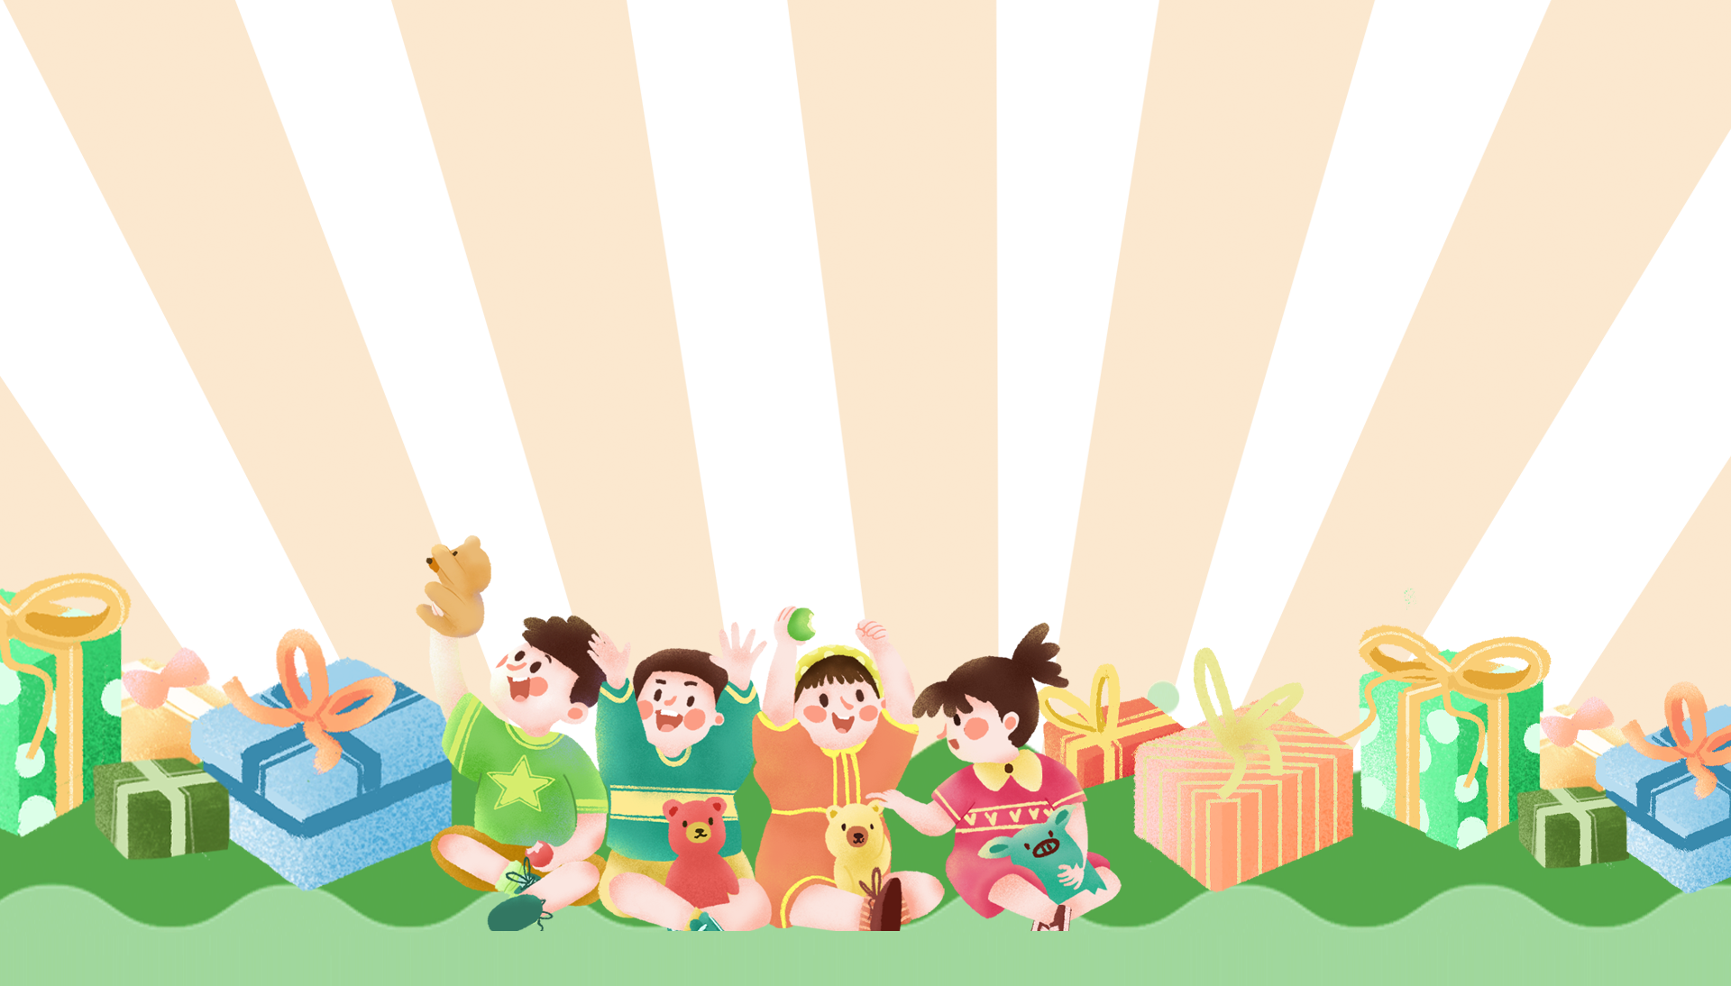
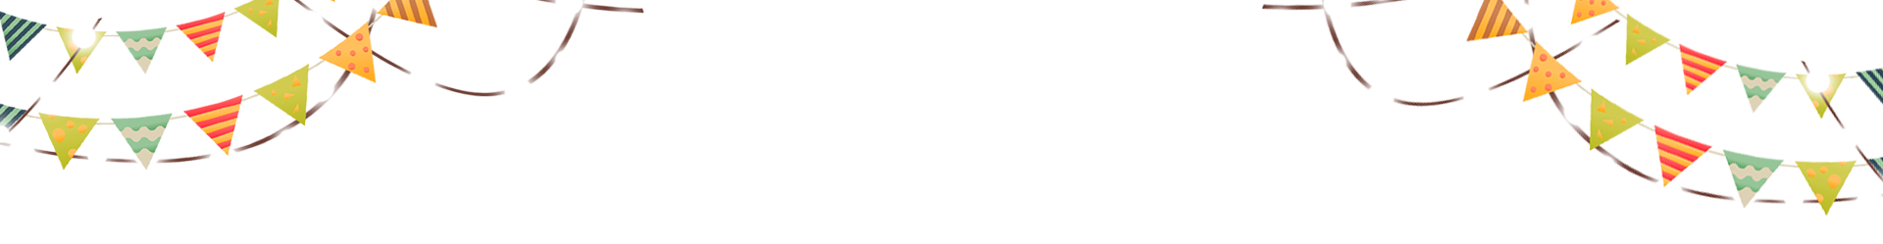


Slide 2
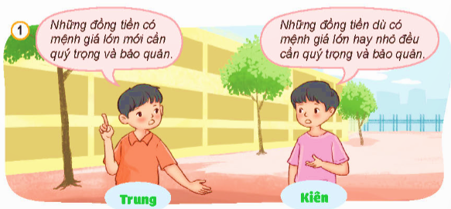
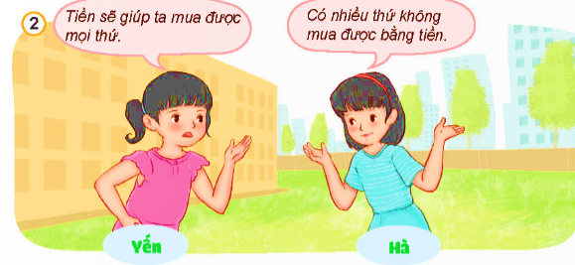
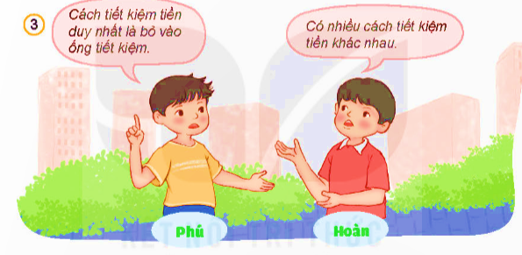
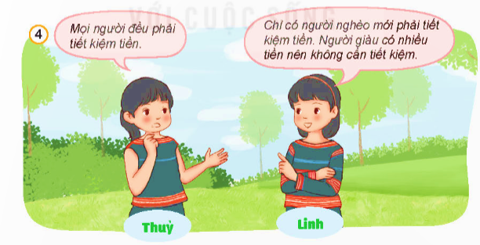
1. Em đồng tình hay không đồng tình với ý kiến của bạn nào? Vì sao?

Slide 3
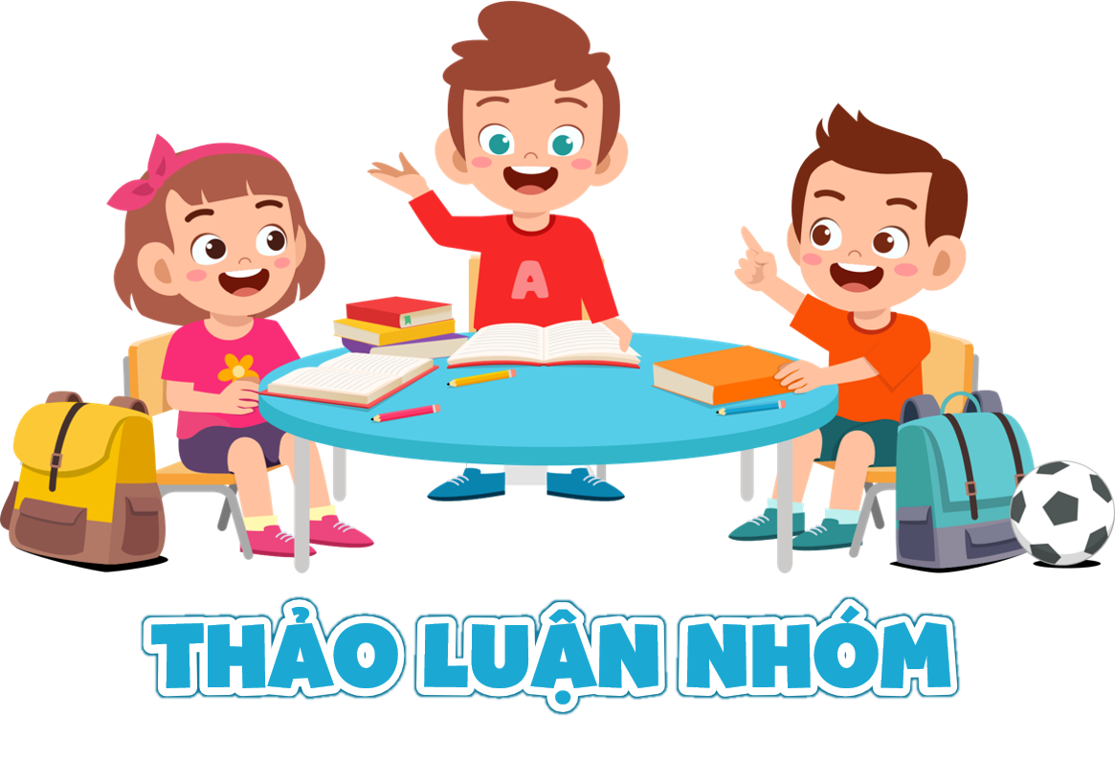
Thảo luận nhóm đóng vai
xử lí tình huống.

Slide 4
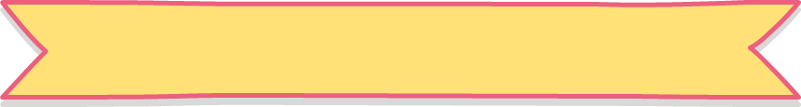
2. Bày tỏ quan điểm
d) Lan thường sử dụng giấy một mặt
để làm giấy nháp.
Bạn Lan đã lãng phí của cải, chưa biết tận dụng những đồ thừa để biến nó thành có ích.
e) Cuối ngày, Chung thường giúp mẹ đếm và phân loại số tiền bán được trong ngày. Thỉnh thoảng, mẹ cho ít tiền lẻ nhưng Chung không tiêu mà bỏ ống tiết kiệm.
Chung đã biết tiết kiệm tiền và không tiêu xài lung tung.

Slide 5


Slide 6
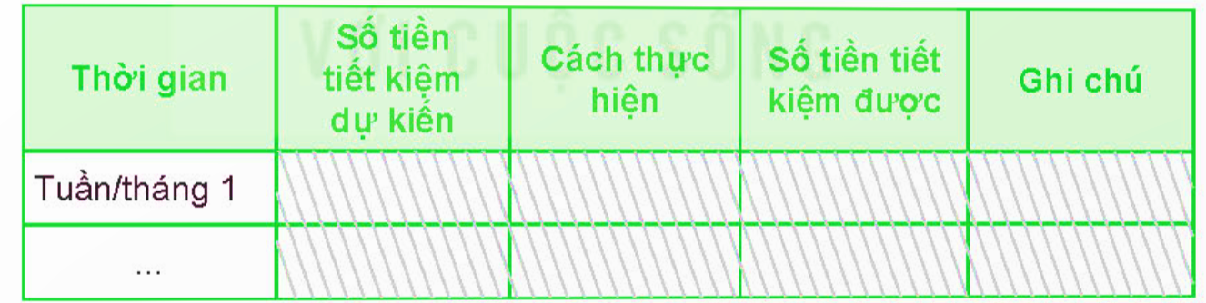
1. Lập và thực hiện kế hoạch tiết kiệm tiền phù hợp
với điều kiện của bản thân theo bảng gợi ý sau:

Slide 7

2. Nhắc nhở bạn bè tiết kiệm sách vở, quần áo, đồ dùng,
đồ chơi, điện nước....

Slide 8
